Slide 1
Algoritma & Flowchart
Pemrograman Terstruktur

Slide 2
Tujuan Pembelajaran
Setelah menyelesaikan bab ini, anda diharapkan :
  Mengerti tentang algoritma
  Membuat algoritma dari suatu permasalahan
  Mengerti tentang flowchart
  Membuat flowchart dari suatu permasalahan

Slide 3
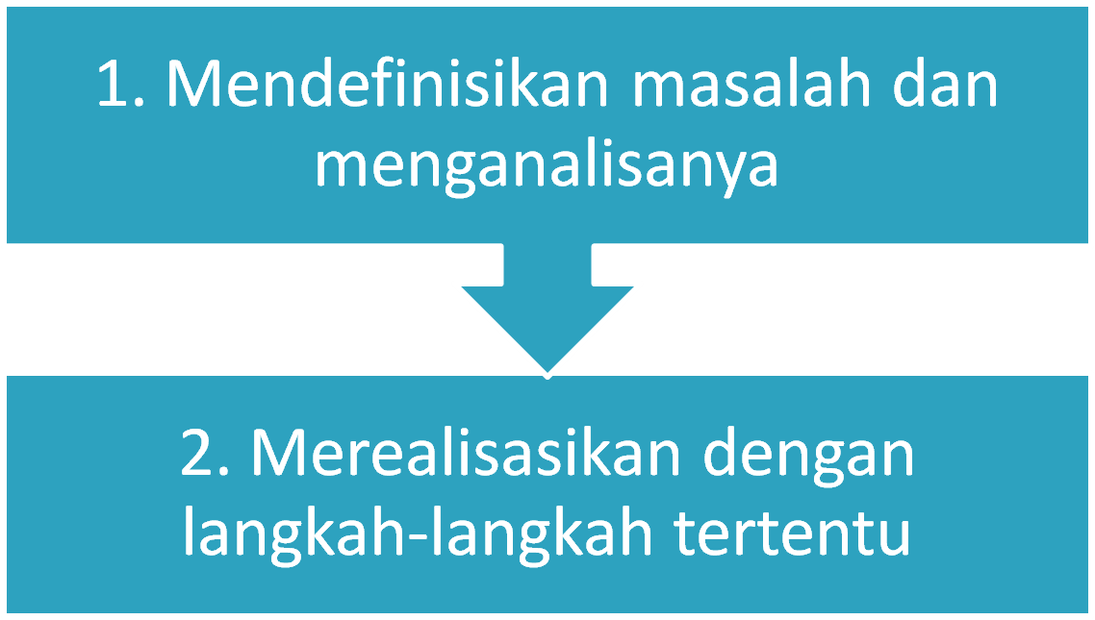
Tahapan Pembuatan Program

Slide 4
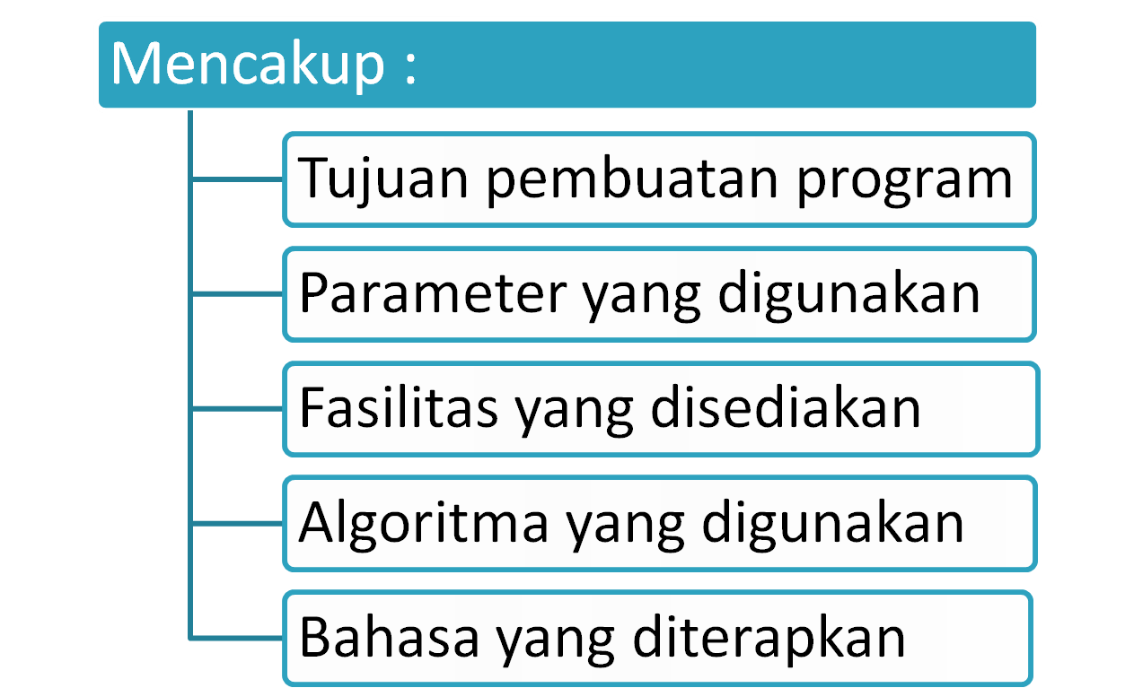
Langkah 1

Slide 5
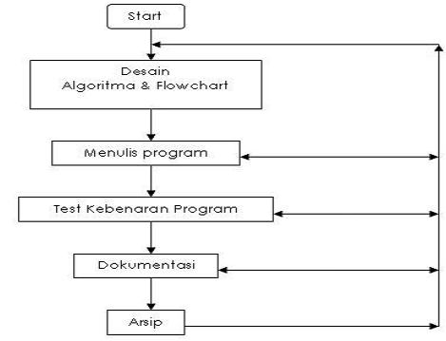
Langkah 2

Slide 6
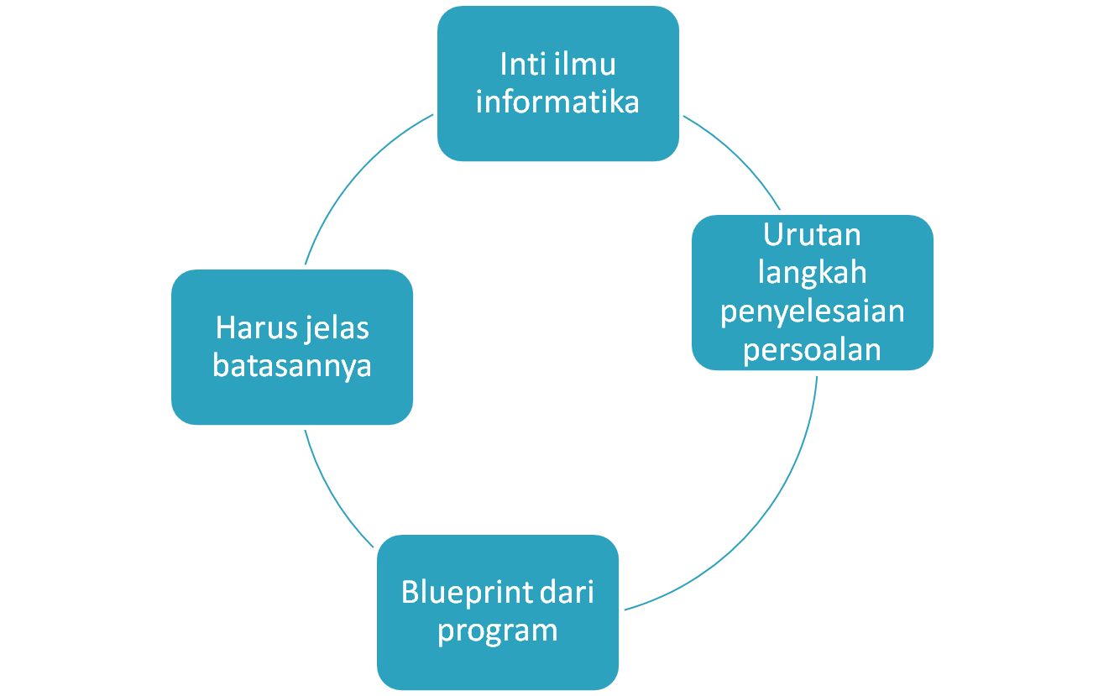
Algoritma

Slide 7
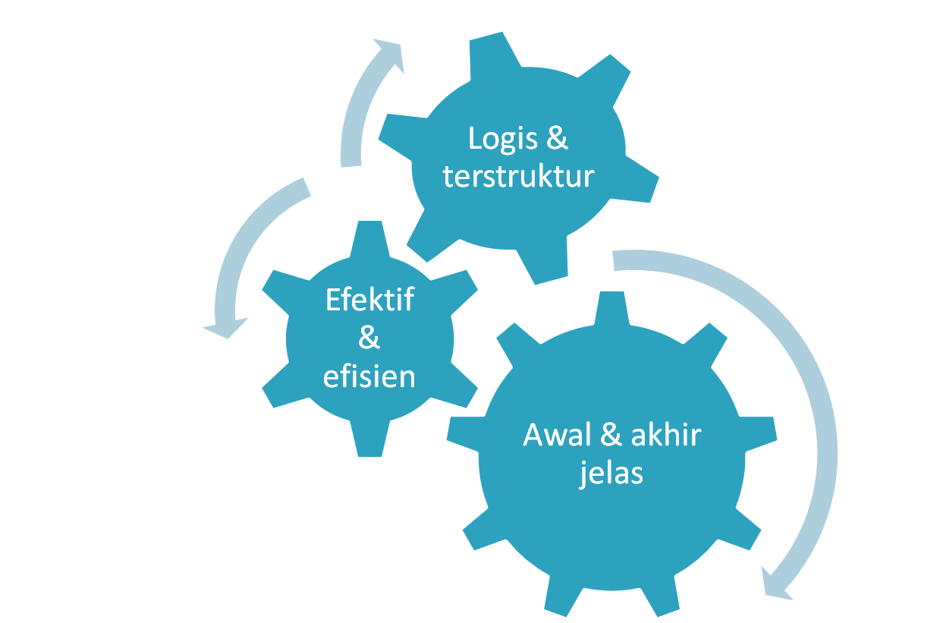
Kriteria Algoritma

Slide 8
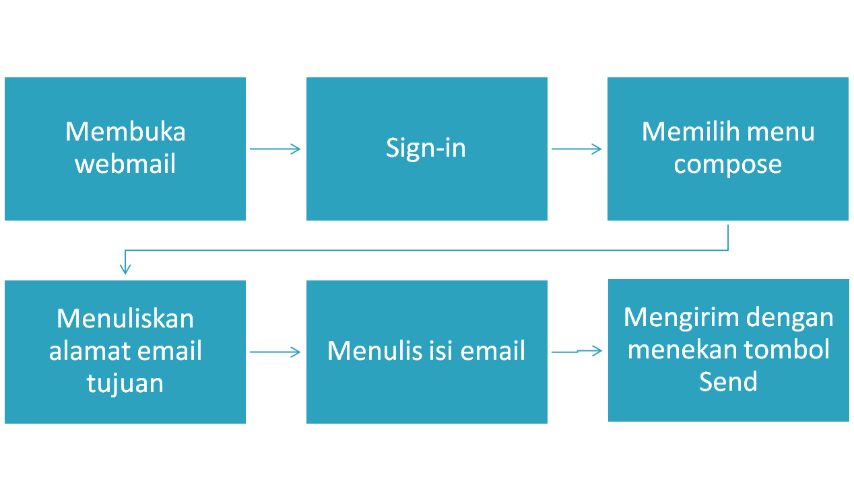
Contoh : Mengirim Email

Slide 9
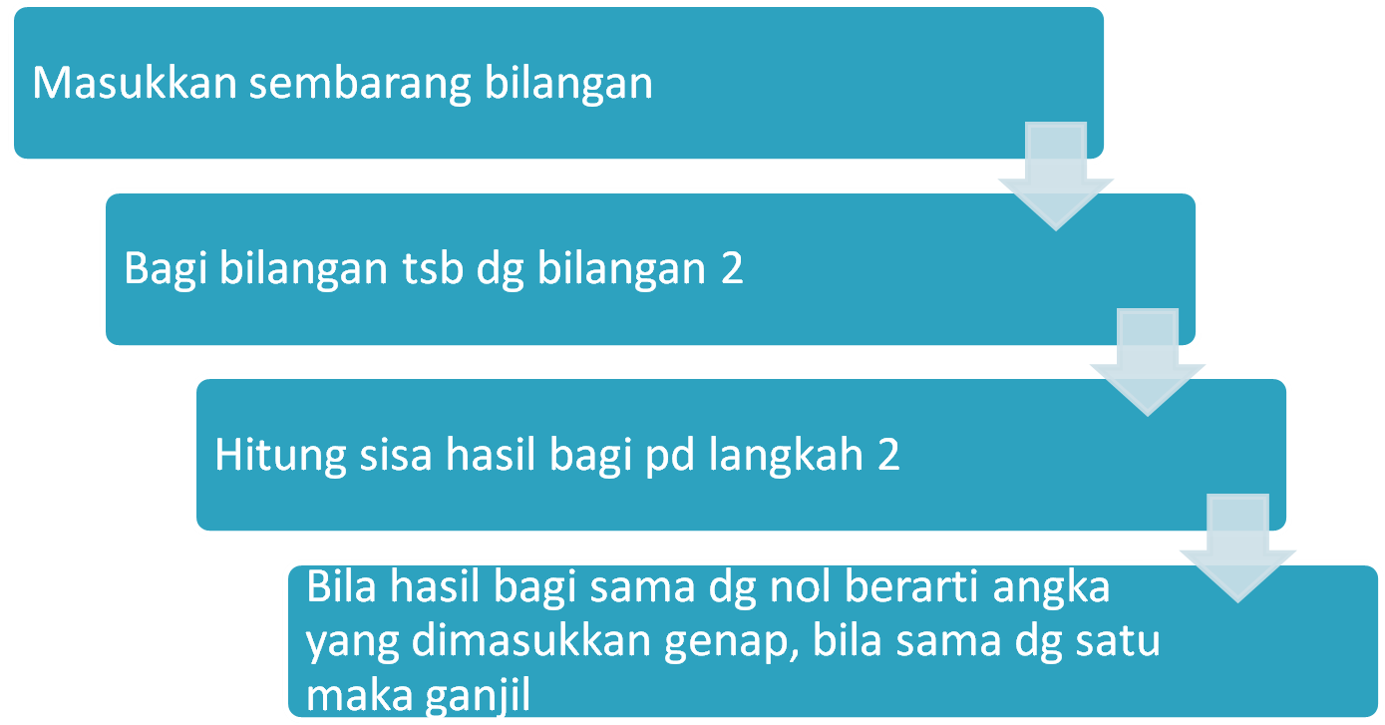
Contoh : Menentukan Genap/Ganjil

Slide 10
Flowchart
Bagan/diagram yang memiliki aliran yang menggambarkan langkah-langkah penyelesaian masalah.
Merupakan cara penyajian algoritma
2 macam output :
  System flowchart
  Program flowchart

Slide 11
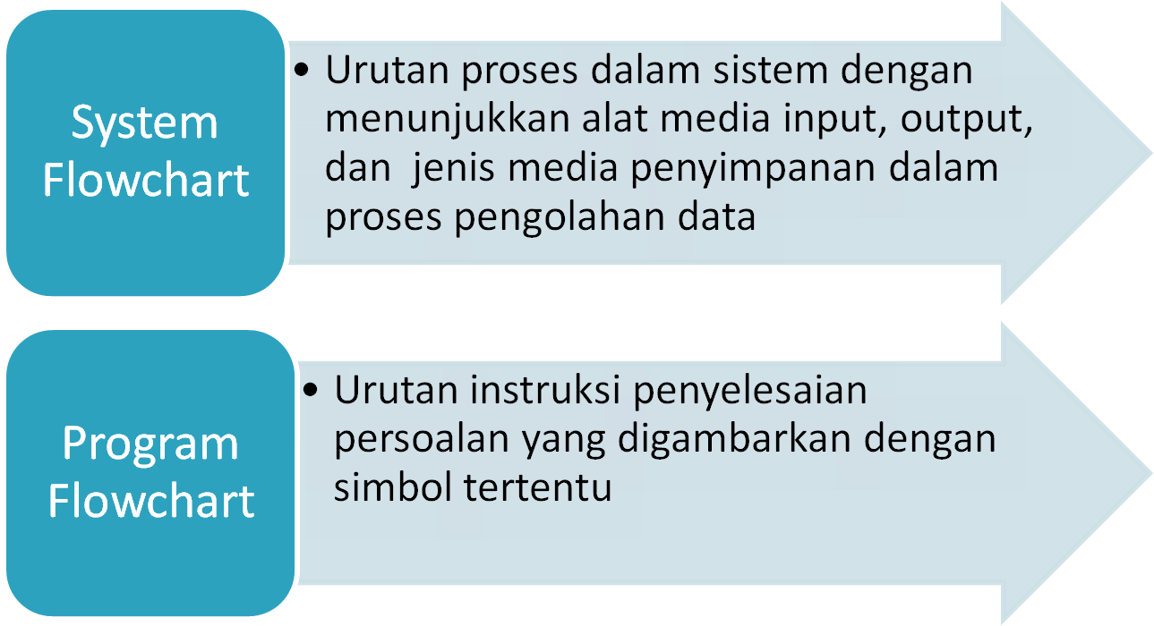
Jenis Flowchart

Slide 12
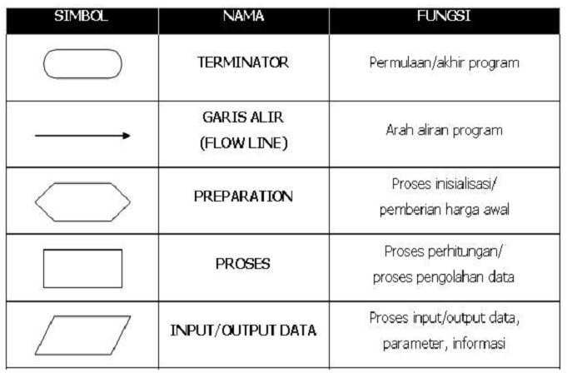
Simbol Flowchart (1)

Slide 13
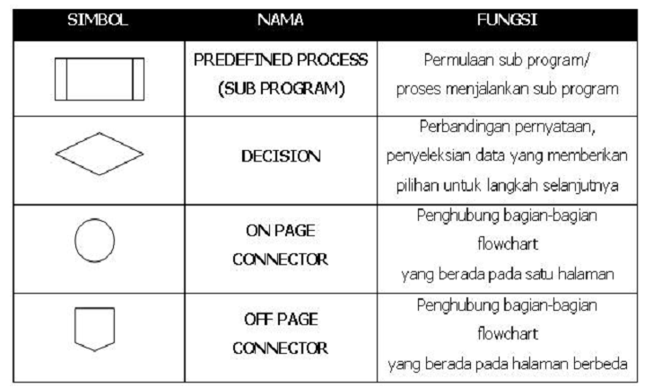
Simbol Flowchart (2)

Slide 14
Membuat Flowchart
Tidak ada aturan baku
Flowchart merupakan gambaran hasil analisa
Flowchart dapat bervariasi antar tiap programmer
3 komponen utama :
Input
Proses
Output

Slide 15
Membuat Flowchart (2)
Hindari proses yg tidak perlu dan berbelit
Aliran proses digambarkan dari atas ke bawah dan diberikan tanda panah untuk memperjelas
Sebuah flowchart diawali titik awal (START) dan diakhiri dengan titik akhir (END)

Slide 16
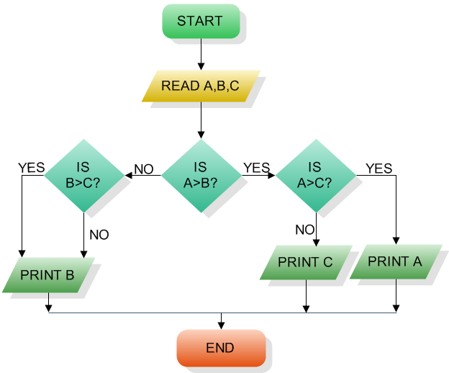
Contoh Flowchart (1)

Slide 17
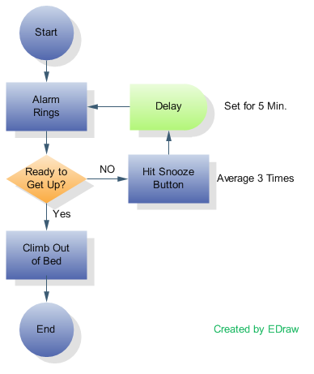
Contoh Flowchart (2)

Slide 18
Latihan
Buatlah algoritma untuk menghitung luas dan keliling lingkaran
Buatlah flowchart dari soal nomor 1.
Buatlah algoritma untuk menentukan bilangan terbesar dari dua bilangan masukan.
Buatlah flowchart dari soal nomor 3.

